Slide 1
Hough transform

Slide 2
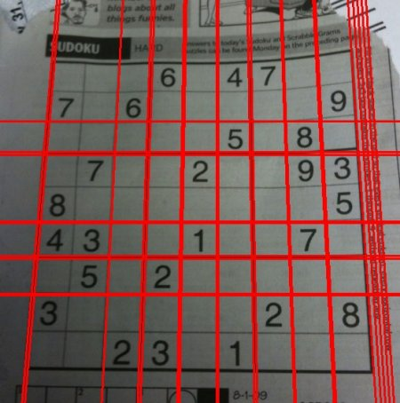

목적
특정 모양을 찾는 것
선 -> Hough line transform
원 -> Hough circle transform
original data의 line, circle 등에 missing point가 있을 수 있음 -> 어떻게 찾음? Hough !

Slide 3
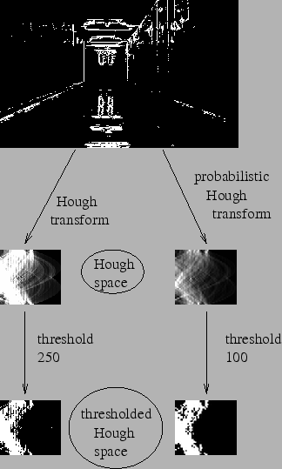
Process overview
Input = binary
Threshold / Canny
Hough space 만듬
Vote
명칭?
accumulator?
Threshold
http://opencv-python-tutroals.readthedocs.io/en/latest/py_tutorials/py_imgproc/py_houghlines/py_houghlines.html#hough-lines

Slide 4
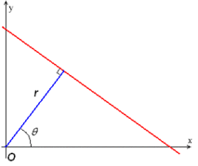

Line representation in (r, theta)
(r, theta) = 1개의 line에 해당함.
https://en.wikipedia.org/wiki/Hough_transform

Slide 5
Hough space
theta
 | 30 | 60 | 90
1 | 0 | 0 | 0
2 | 0 | 0 | 0
3 | 0 | 0 | 0
r
(r, theta) 로 image 내의 line들을 표현 가능
(r, theta) plane을 Hough space라고도 부름.
Hough space 내의 각 원소 : 해당 line의 vote 수
R, theta의 resolution에 의해 line의 resolution 결정 됨.
Resolution 늘리면 matrix 커짐, 연산 많아짐..

Slide 6
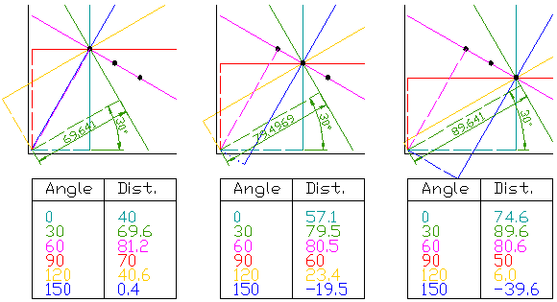
Voting
Binary의 모든 pixel에서 vote시행.
Hough space에서 각 pixel을 지나는 모든 line에 해당하는 (r, theta)에 1표씩 줌.
최종적으로 line에 해당하는 (r, theta)에 가장 많은 표가 몰림.

Slide 7
Voting - example
Binary image에서 1 pixel을 지나는 line을 훑음

Slide 8
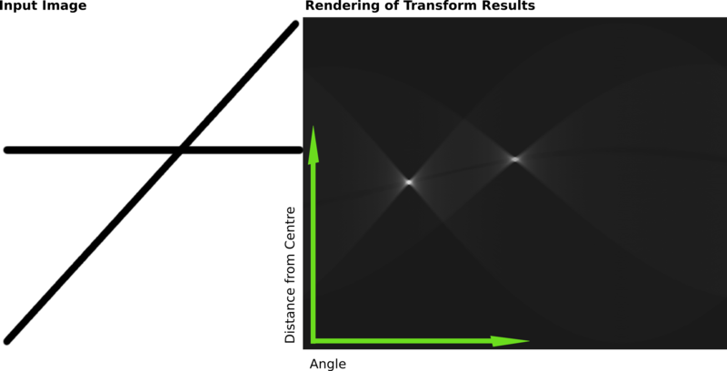
example
Vote 수가 높은 점

Slide 9
thresholding
Vote 후 일부만 추출.

Slide 10
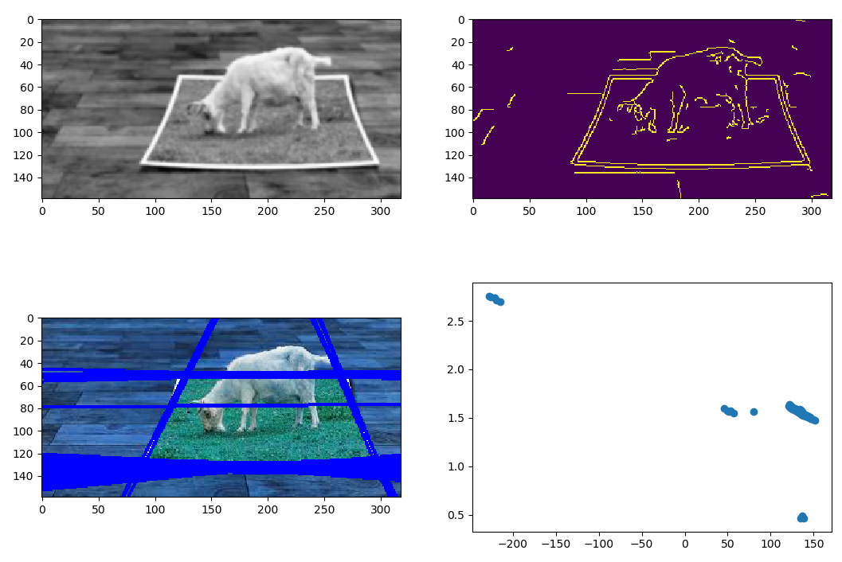
결과
Original - gray
Canny
Line detected
R, theta값만 알 수 있음.
Detect된 line은 image 전체를 관통함..
Parameter 잡기가 매우 어려움..

Slide 11
Hough circle transform
Hough line transfor과 원리 동일
But hough space가 3D임.
(x, y, r)
Pixel 전부를 voting하면 시간이 오래걸리므로 radius 값 혹은 범위를 지정한 뒤 진행.

Slide 12
Probabilistic Hough transform
Original hough : 시간이 오래 걸림 !
Input image의 전체가 아니라 일부 pixel만 이용하여 Hough transform을 진행
5~15%면 충분하다 하는데.. 20% 사용?
OpenCV의 경우 논문 참고 - Robust Detection of Lines Using the Progressive Probabilistic Hough Transform
http://phdfb1.free.fr/robot/mscthesis/node14.html

Slide 13
OpenCV에 적용된 algorithm
Original
Vote를 전부 한 뒤 thresholding
Probabilistic
한 pixel을 vote한 뒤 thresholding
Threshold를 넘는 line이 있을 경우
해당 line에 속해있는 pixel은 더 이상 vote를 진행하지 않음.

Slide 14
Hough Line transform
Python: cv2.HoughLines(image, rho, theta, threshold[, lines[, srn[, stn[, min_theta[, max_theta]]]]]) → lines
Image : 8bit, single channel binary
Lines : output vector of lines (rho, theta)
Rho : distance resolution in pixels
Theta : angle resolution in radian
Srn : for the multi-scale hough transform
Stn : for multi-scale hough transform
Min_theta : minimum angle to check
Max_theta : maximum angle for theck
CV_HOUGH_STANDARD
CV_HOUGH_PROBABILISTIC
CV_HOUGH_MULTI_SCALE

Slide 15
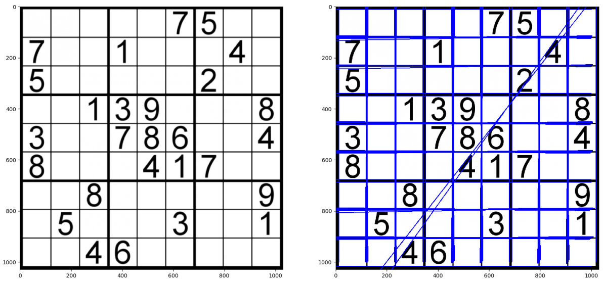
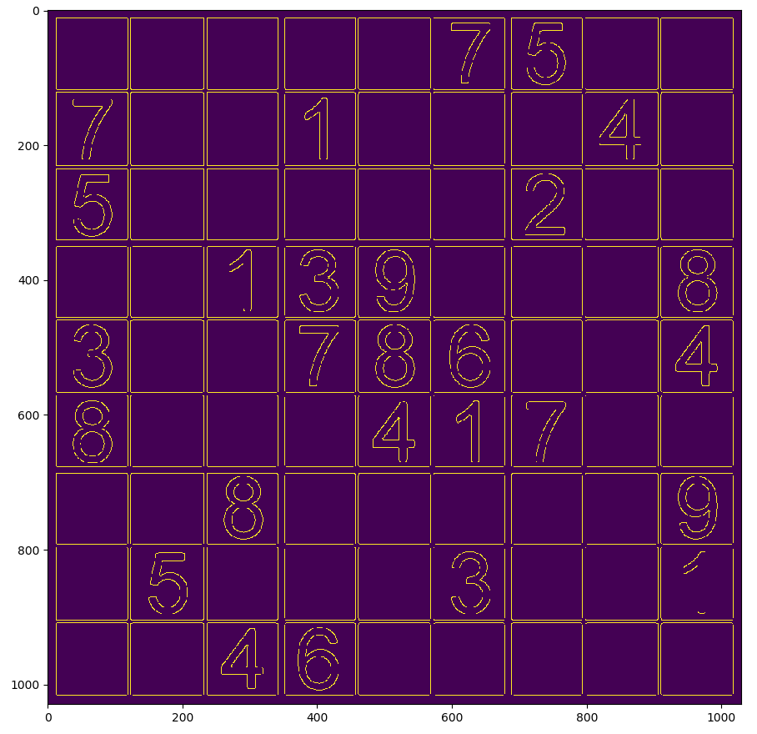
Hough line transform
original
Original + hough
Canny
Parameter 잡기가 어려움.
예상치 못한 line들이 생김.
1개 line에 여러 line이 생김
Resolution, threshold가 서로 dependent함.
Resolution 증가 -> bin의 수 증가/vote수 그대로? -> 적정 threshold감소

Slide 16
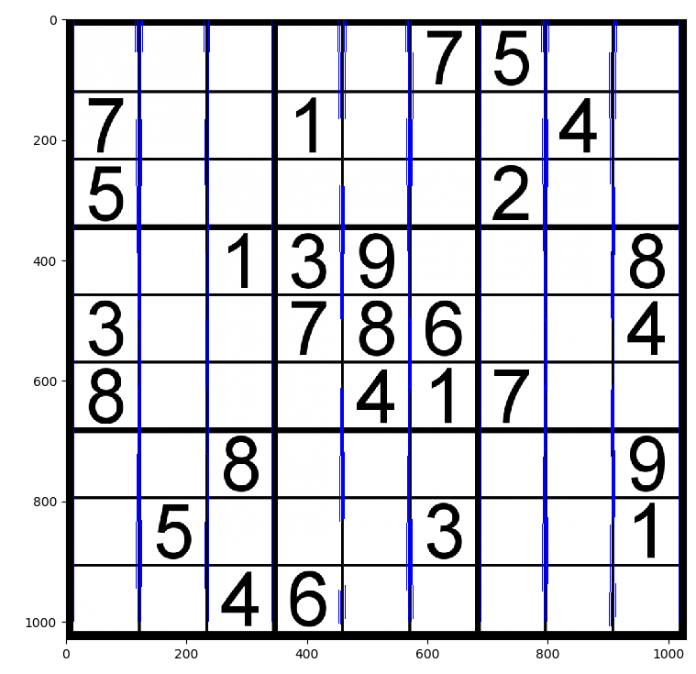
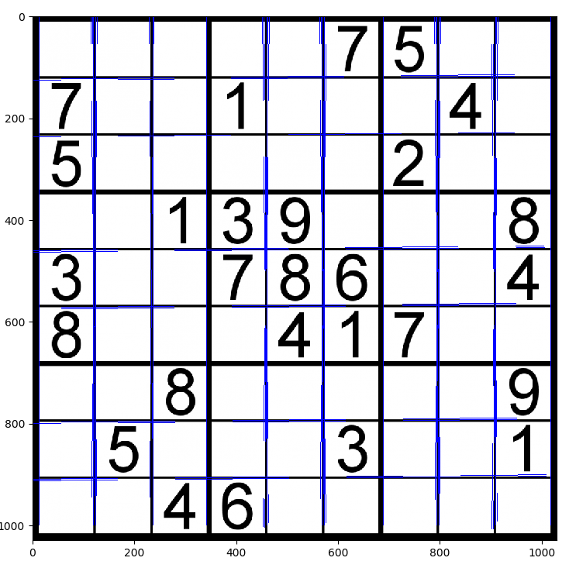
Min_theta, max_theta
min_theta = -1’, max_theta =1’
Min_theta = -1, max_theta = 90
특정 방향 line만 선택 가능할 듯.
Radian 단위임.
1’ = np.pi/180 넣어야.

Slide 17
HoughLinesP
Python: cv2.HoughLinesP(image, rho, theta, threshold[, lines[, minLineLength[, maxLineGap]]]) → lines
Image : 8bit, single channel binary
Lines : output vector of lines (x1, y1, x2, y2)
Rho : distance resolution in pixels
Theta : angle resolution in radian

Slide 18
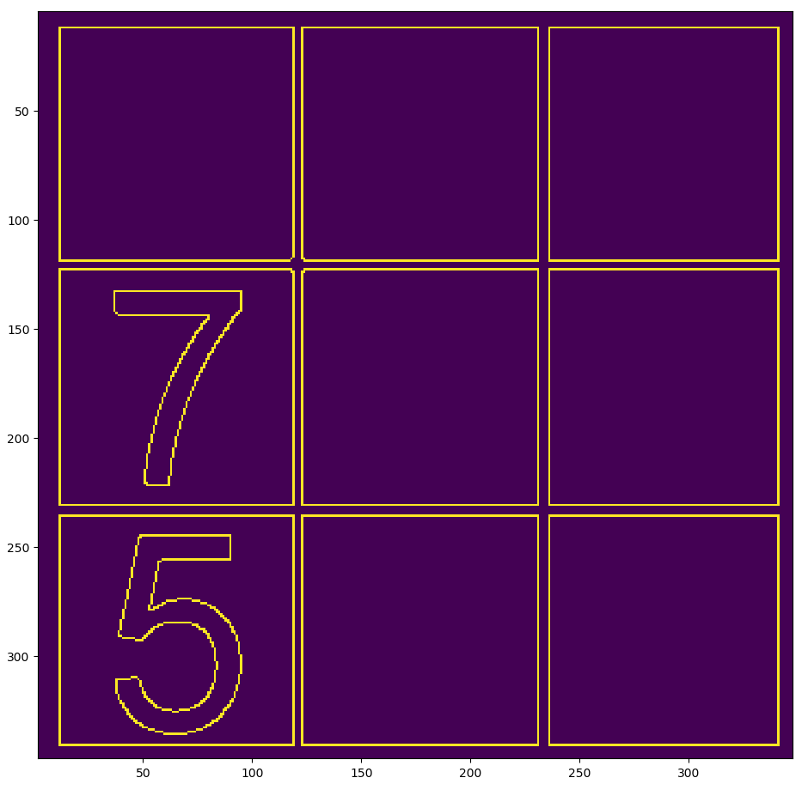
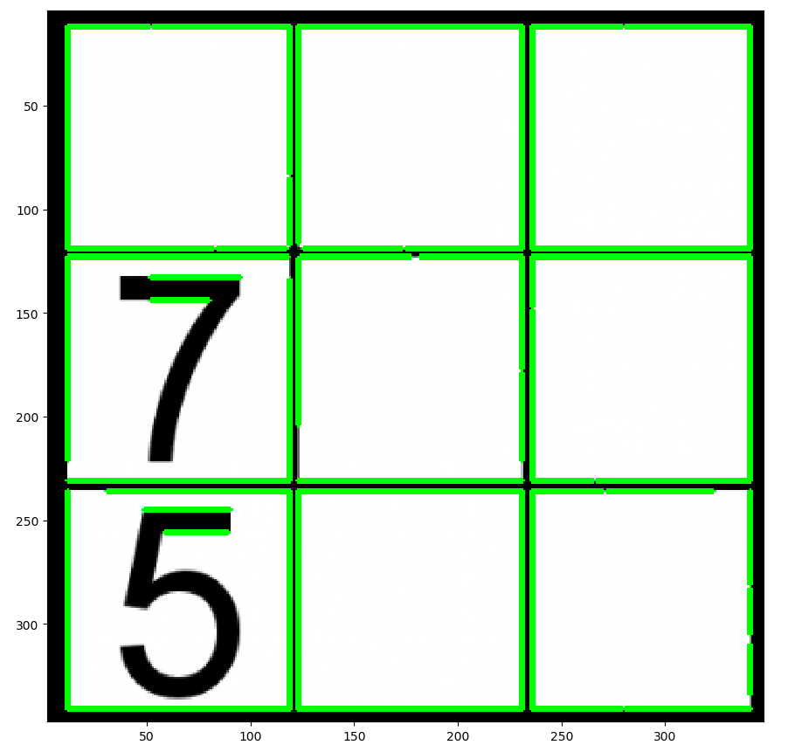
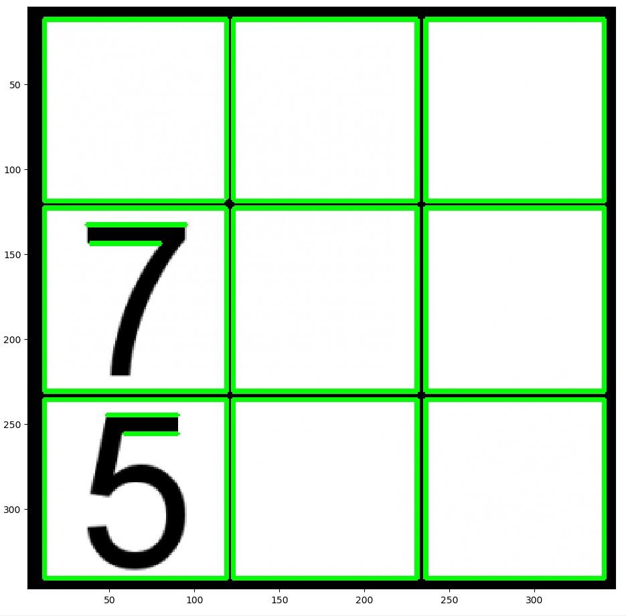
이해가 안됨..
자름, canny
원본에 houghlinep, 자름
자름, houghlinep
일부 line은 잡고 일부 line은 안잡힘.

Slide 19
HoughCircles
cv2.HoughCircles(image, method, dp, minDist[, circles[, param1[, param2[, minRadius[, maxRadius]]]]]) → circles
Image : 8bit, sigle channel, grayscale
Circles : output vectors of found circle (x, y, rad.)
Method : detection method
The only method : CV_HOUGH_GRADIENT
dp : inverse ratio of accumulator resolution to the image resolution
minDist : minimum distance between the center of detected circles
Param1 : first method-specified parameter
CV_HOUGH_GRADIENT : higher threshold of the two passed to the canny()
Param2 : second method-specified parameter
CV_HOUGH_GRADINET : threshold for circle centor at the detection stage.
Smaller, more false circles may detected

Slide 20
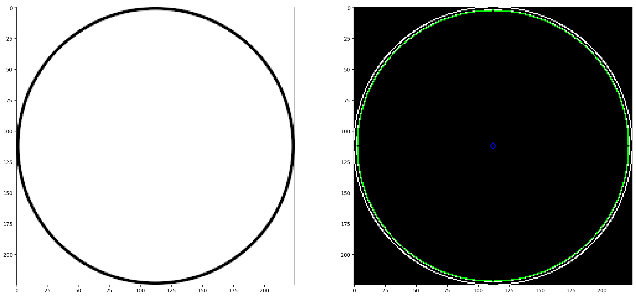
note
Parameter 잡기가 매우! 어려움.
원만 있어도 원이 안잡힘.
Resolution을 잘 선택해야.
Resolution이 큼 -> 각 circle 별 vote수가 너무 적음.
Resolutino이 작음 -> 이상한 위치에 너무 많이 잡힘.
circles = cv2.HoughCircles(canny, cv2.HOUGH_GRADIENT, 5, 150, param1 = 1, param2 =20)

